Slide 1

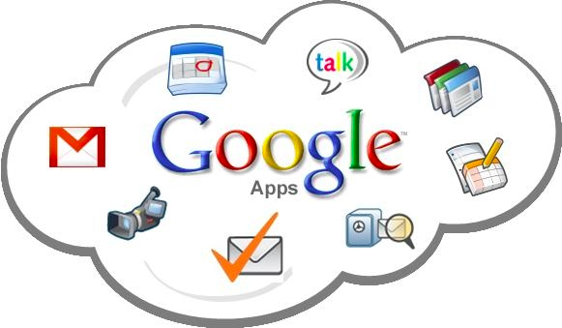
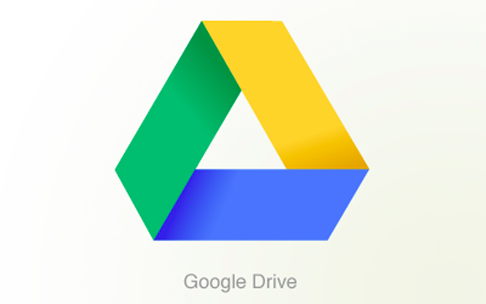


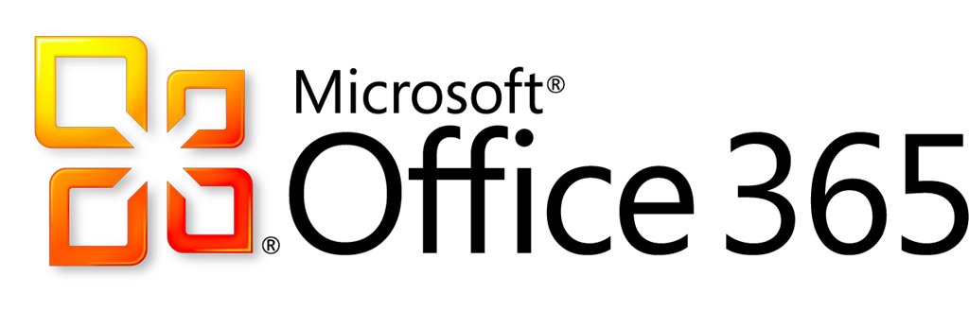

Comparatif de solutions
“Cloud Computing”
pour les particuliers
Aurélien BERNIER
Bruno KRISHNAN
Alexandre STOCQ
2013/2014

Slide 2
Plan
Introduction
- Présentation du Cloud
- Types de Cloud pour particuliers
I - Infrastructure as a Service (IAAS)
II - Software as a Service (SAAS)
Conclusion: Sondage

Slide 3
Introduction
Définition:
- Concept qui consiste à accéder à des données et services sur un serveur distant
Avantages:
- Souplesse d’évolution
- Mutualisation des ressources
- Liberté de changer

Slide 4
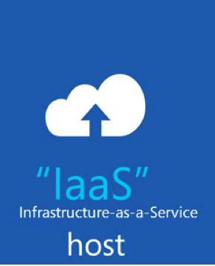
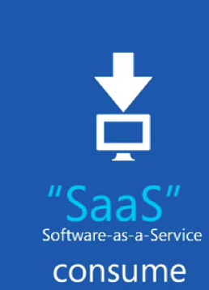
Types de Cloud
- IaaS: Infrastructure as a Service
- Dropbox
- - iCloud
- SaaS: Software as a Service
-Deezer
-Office 365

Slide 5
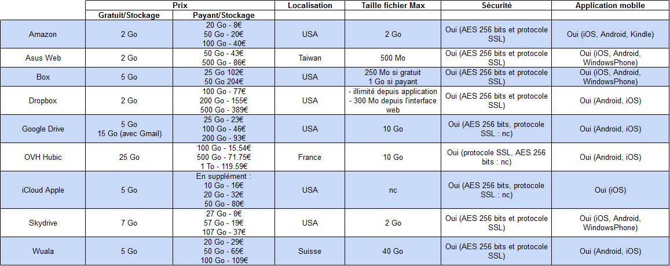
Infrastructure as a Service
Notes:
test

Slide 6
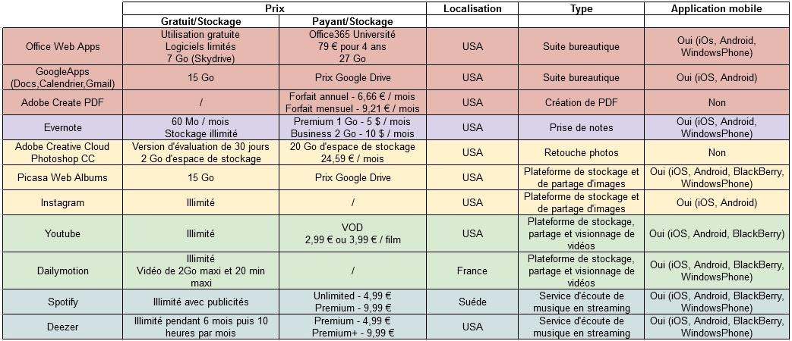
Software as a Service

Slide 7
Conclusion
Sondage:
1 - Dans les solutions de stockage en ligne décrites ci-dessous, lesquelles utilisez-vous ?
2 - Pour quels usages ?
3 - Parmi ces solutions en ligne, lesquelles utilisez-vous ?
4 - Payez-vous aujourd'hui pour une de ces solutions ? (Stockages en ligne, Applications en ligne)
5 - Seriez-vous prêt à payer pour profiter de plus de services ?

Slide 8
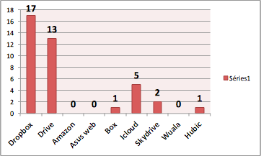
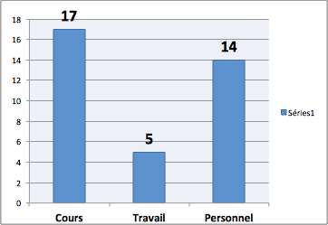
Réponses
Solutions de stockage utilisées
Les usages

Slide 9
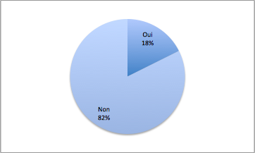
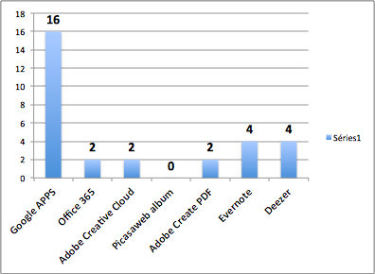
Réponses
Les applications en ligne utilisées
0% utilise un abonnement payant
18% prêt à payer

Slide 10

Questions ?

